Slide 1
«Золотой листопад»
Провела
Кл.руководитель 1А класса
Ногина В.А

Slide 4
Вопросы:
Сколько дней длится осень?
Как в России называют период теплой погоды в середине осени?
Какое дерево является символом осени?
Какое универсальное средство от дождя было изобретено в Китае?
Какие птицы считаются лучшими предсказателями дождя?
Чем заканчивается осень?

Slide 6
Отгадайте загадки

Slide 7
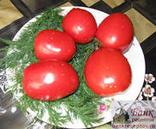
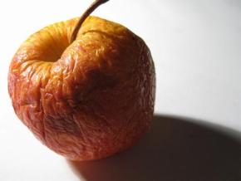
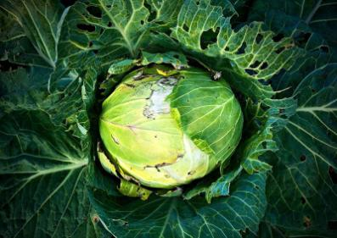
Изобразите жестами и мимикой

Slide 8
Игра «Кто больше соберет листьев»

Slide 11
Конкурс «Гроза»

Slide 14
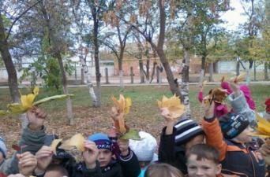
СЕНТЯБРЬ
Опустел наш школьный сад,
Паутинки вдаль летят,
И на южный край земли
Потянулись журавли.
Распахнулись двери школ
Что за месяц к вам пришёл?

Slide 15
ОКТЯБРЬ
Всё мрачней лицо природы – Почернели огороды, Оголяются леса, Молкнут птичьи голоса, Мишка в спячку завалился. Что за месяц к вам явился?

Slide 16
Ноябрь
Поле чёрно-белым стало,
Падает то снег, то дождь.
А ещё похолодало,
Льдом сковало воды рек.
Мёрзнет в поле озимь ржи.
Что за месяц подскажи?

Slide 17
Выставка поделок

Slide 18
Выставка поделок

